Slide 1



2022
.https://lc.multicampus.com/
Data Visualization
Project
Presentation
3조

Slide 2


FRONT END/BACK END/STATISTICS
Folium
HTML
JQuery
Java Script
Django
Python
WordCloud
Scipy
Plotly
TEAM MEMBER
핸디나비
이재필
성낙원
최재영
김경미
박현수
박혜인
BE
FE
FE
EDA
EDA
EDA
“I often wish that more people understand the invisible side of things”
지도가 있으면 세상을 탐험하기 쉽습니다. 하지만 그 지도를 읽지 못하면 무슨 소용이 있을까요?
핸디나비는 우리 사회의 구성원 중 추가적인 도움이 필요한 분들을 위해 준비한 특별한 네비게이션입니다.
보다 더 많은 이들에게 보다 더 많은 지원을 드리기 위해 핸디나비가 앞장섭니다.
CONTACT
Phone
E-mail
Website
02-486-7942
handinavi@handinavicorp.com
https://lc.multicampus.com

Slide 3
Index
기획배경 | 목표
사회적 문제 및 현황
프로젝트 분석 흐름 및 주요 내용
프로젝트 목표
데이터 분석 | 시각화
사용된 데이터 시각화 방법 | 활용 데이터 소개
가설 및 상관관계 분석
장애인 편의시설 중 ‘교통’ 집중 분석 및 시각화
향후 개선사항 | 기대효과
장애인 교통 편의시설 개선사항 및 기대효과
핸디나비 웹 서비스 안내 및 상세 기술구현

Slide 4
04
프로젝트 기획
배경 및 목표
이미지를 넣어 주세요
01. 사회적 문제 및 현황
02. 프로젝트 분석 흐름 및 주요 내용
03. 프로젝트 목표

Slide 5




기획 배경 및 목표
05
01. ‘장애인’ 키워드에 대한 트렌드 분석
03. 프로젝트 분석 흐름도 및 주요 내용
최근 5년 간 ‘장애인’ 키워드에 대한 뉴스 분석
‘복지’ 분야의 Top 60에 해당하는 뉴스 키워드 분석
→ ‘서울’, ‘편의시설＇과 관련된 키워드 多
선행 참고자료 및 장애분야 빅데이터 활용
주제와 밀접하게 활용 가능성이 높은 원천데이터 검토
해당 데이터를 활용한 시험분석
02. 장애인을 위한 서비스 앱/사이트 미흡
04. 프로젝트 목표
가설 및 검증을 통한 데이터 분석 및 시각화
편의시설이 부족한 구 파악 및 해결방안 제시
장애인의 편의성을 높이기 위한 서비스 생성
→ 핸디나비 웹사이트
‘서울특별시 주차정보안내시스템’의 경우 장애인들을 위한 정보 부족
서울 전체가 아닌 특정 구에서만 사용가능하거나, 앱의 늦은 로딩 속도로 인해 서비스의 이용가치가 낮음
→ 장애인이 편하게 이용할 수 있는 서비스 부재
2017~2021 키워드:장애인 관련 뉴스에 대한 주제 (워드클라우드)

Slide 6
06
데이터 분석 및
시각화
이미지를 넣어 주세요
01. 데이터 시각화 방법 | 활용데이터 소개
02. 가설 및 상관관계 분석
03. 장애인 편의시설 중 ‘교통’ 집중 분석
→ 콜택시 / 주차장 / 지하철 / 저상버스

Slide 7
활용데이터 소개
07
사용 자료
출처 | 자료원 명 | 연도 | 산출지표
공공 데이터 포털 | 서울특별시_공영주차장 정보 | 2021 | ‘서울특별시 주차정보안내시스템＇크롤링 데이터에 대한 비교군
 | 서울교통공사_전동휠체어 급속충전기 운영 정보 | 2021 | 해당되는 지하철역 맵핑(위도,경도) 및 하위 수치형 데이터 목록화
 | 서울교통공사_교통약자_이용시설_승강기_가동현황 | 2020 | 맵핑 구현을 위한 데이터 범주화
 | 서울특별시_장애인 도서관 현황정보 | 2021 | 데이터 분포 및 장애인 도서관 분류 기준(공공도서관)
 | 서울특별시_IoT 도시데이터 장애인콜택시 관리 | 2021 | 시간/요일 별 이용횟수에 대한 분포 및 개선방향 도출
 | 서울시 장애인 현황 (장애유형별) 통계 | 2021 | 장애인 등록자 수와 편의시설 수에 대한 Pearson 상관계수 검정
 | 서울특별시_장애인 관광편의시설 정보 | 2021
WEB 참조 데이터 세트
서울특별시 주차장 전체목록: ‘서울특별시 주차정보안내시스템 (http://parking.seoul.go.kr/)’에서 크롤링 진행
소셜 빅데이터 기반 보건복지 이슈 및 동향 분석(빅카인즈) 내에 있는 5년간의 키워드 데이터 활용 (2017년~2021년)

Slide 8
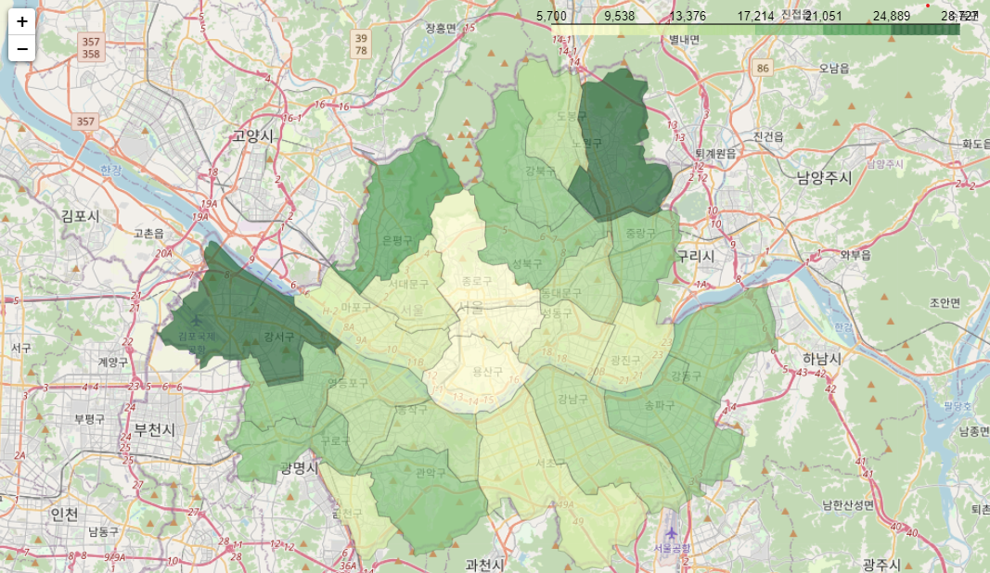
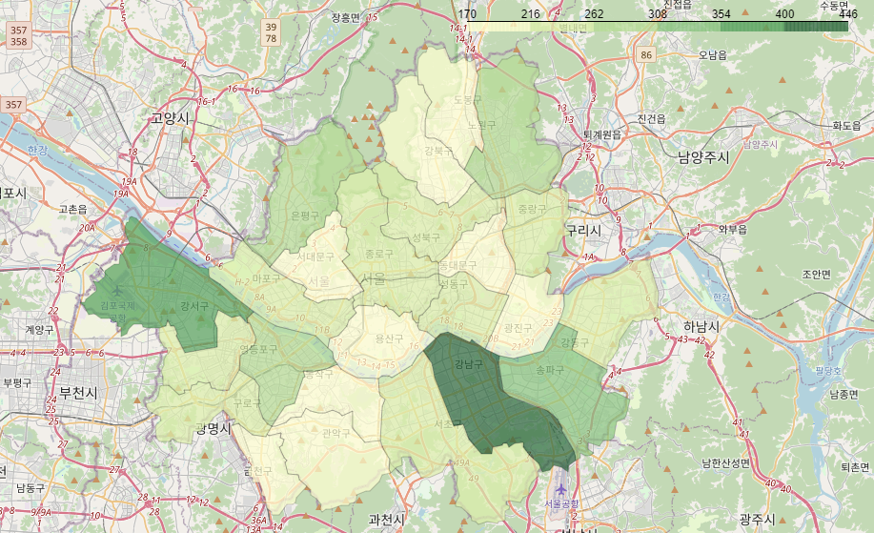
데이터 분석 | 시각화
08
가설 : 구 별로 등록된 장애인 수가 많을수록 해당 구별 편의시설도 많을 것이다
STEP 1. 구 별 장애인 등록자 수 맵핑
STEP 2. 구 별 총 편의시설 분포량 맵핑
등록된 장애인 인구 수 및 분포 형태 확인을 위해 folium 활용
→ 강서구, 노원구에 가장 장애인 등록자 수가 많고, 은평구가 뒤를 이음
총 편의시설은 “주차장 + 지하철 + 관광편의시설 + 장애인 도서관”으로 전처리 (주차장은 장애인이 주차할 수 있는 곳만 포함)
→ 강남구에 총 편의시설 개수가 가장 많음을 확인
장애인 등록자수 (6구간 표시)
총 편의시설 개수
(6구간 표시)

Slide 9
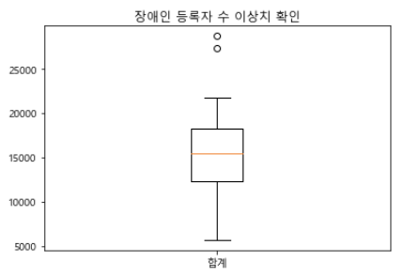
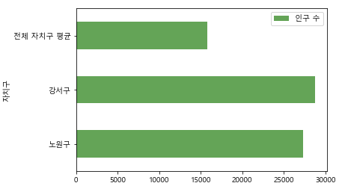
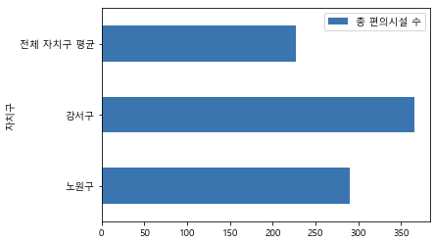
데이터 분석 | 시각화
9
가설 : 구 별로 등록된 장애인 수가 많을수록 해당 구별 편의시설도 많을 것이다
STEP 3. 구 별 장애인 등록자 수 이상치 확인
STEP 4. 이상치에 해당하는 구의 총 편의시설 개수 분포 확인
등록된 장애인 수가 유독 많은 구 확인을 위해 box-plot 사용
두 개의 구에서 이상치 확인 후, 해당하는 데이터 인덱스를 구한 결과
→ 강서구 28,727명, 노원구 27,312명 임을 확인
총 편의시설 개수를 바탕으로, 앞서 구했던 이상치에 해당하는 구의 장애인 인구수, 총 편의시설 수를 서울 전체의 평균치와 비교
장애인 등록자 수 이상치에 해당하는 ‘노원구‘, ‘강서구’ 의 장애인 인구 수는 다른 자치구에 비해 많지만, 그만큼 장애인 편의시설 개수도 많음을 파악
특별히 장애인 등록자 수가 높을 것으로 예상되는 곳
인구 수 비교
총 편의시설 수 비교

Slide 10
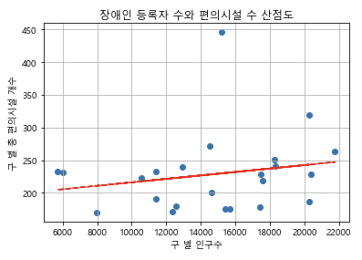
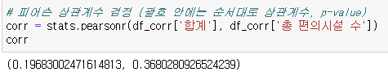
데이터 분석 | 시각화
10
가설 : 구 별로 등록된 장애인 수가 많을수록 해당 구별 편의시설도 많을 것이다
STEP 5. 장애인 등록자 수와 편의시설 수 사이의 상관성 확인
귀무가설 : 장애인 등록자 수와 총 편의시설 수 사이에는 상관관계가 없다.
대립가설 : 장애인 등록자 수와 총 편의시설 수 사이에는 상관관계가 있다.
이상치에 해당하는 구를 제외하고, 장애인 등록자 수와 편의시설 수 사이에 상관성이 있는지 상관관계 분석을 통해 확인
→ 피어슨 상관계수 검정 결과, 상관계수 0.197이므로 상관성이 낮다.
→ 유의성 검정 결과, p-value가 0.368이므로, 유의수준 0.05보다 크다.
따라서, 귀무가설을 기각하지 않는다.
따라서, 장애인 등록자 수와 총 편의시설 수 사이에는 상관관계가 없다.
즉, 장애인 등록자 수가 많아도 편의시설 수가 부족할 수 있다.

Slide 11
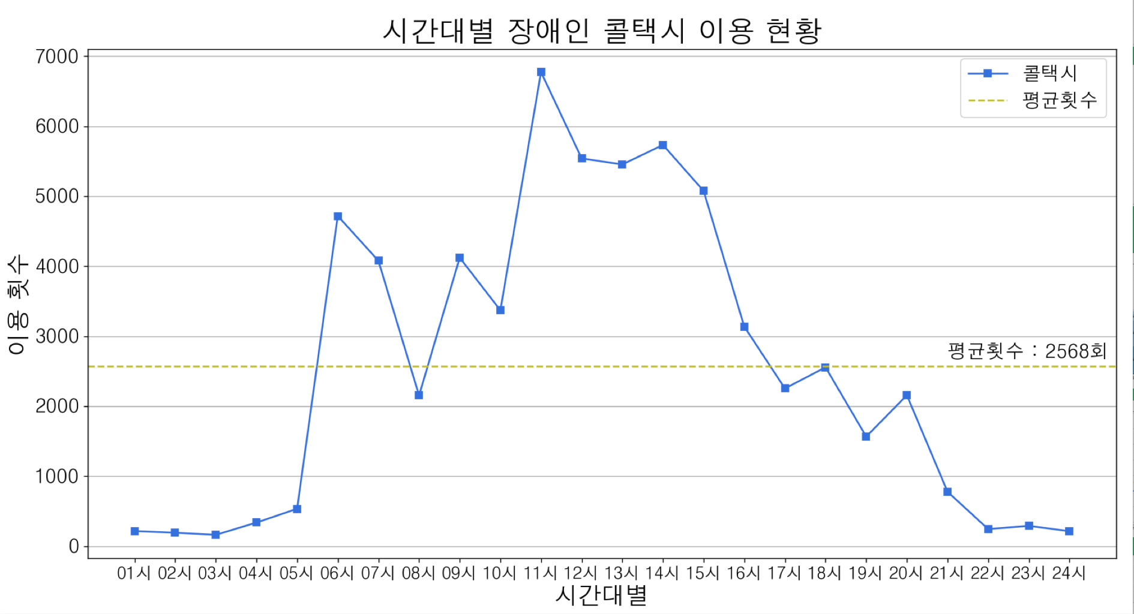
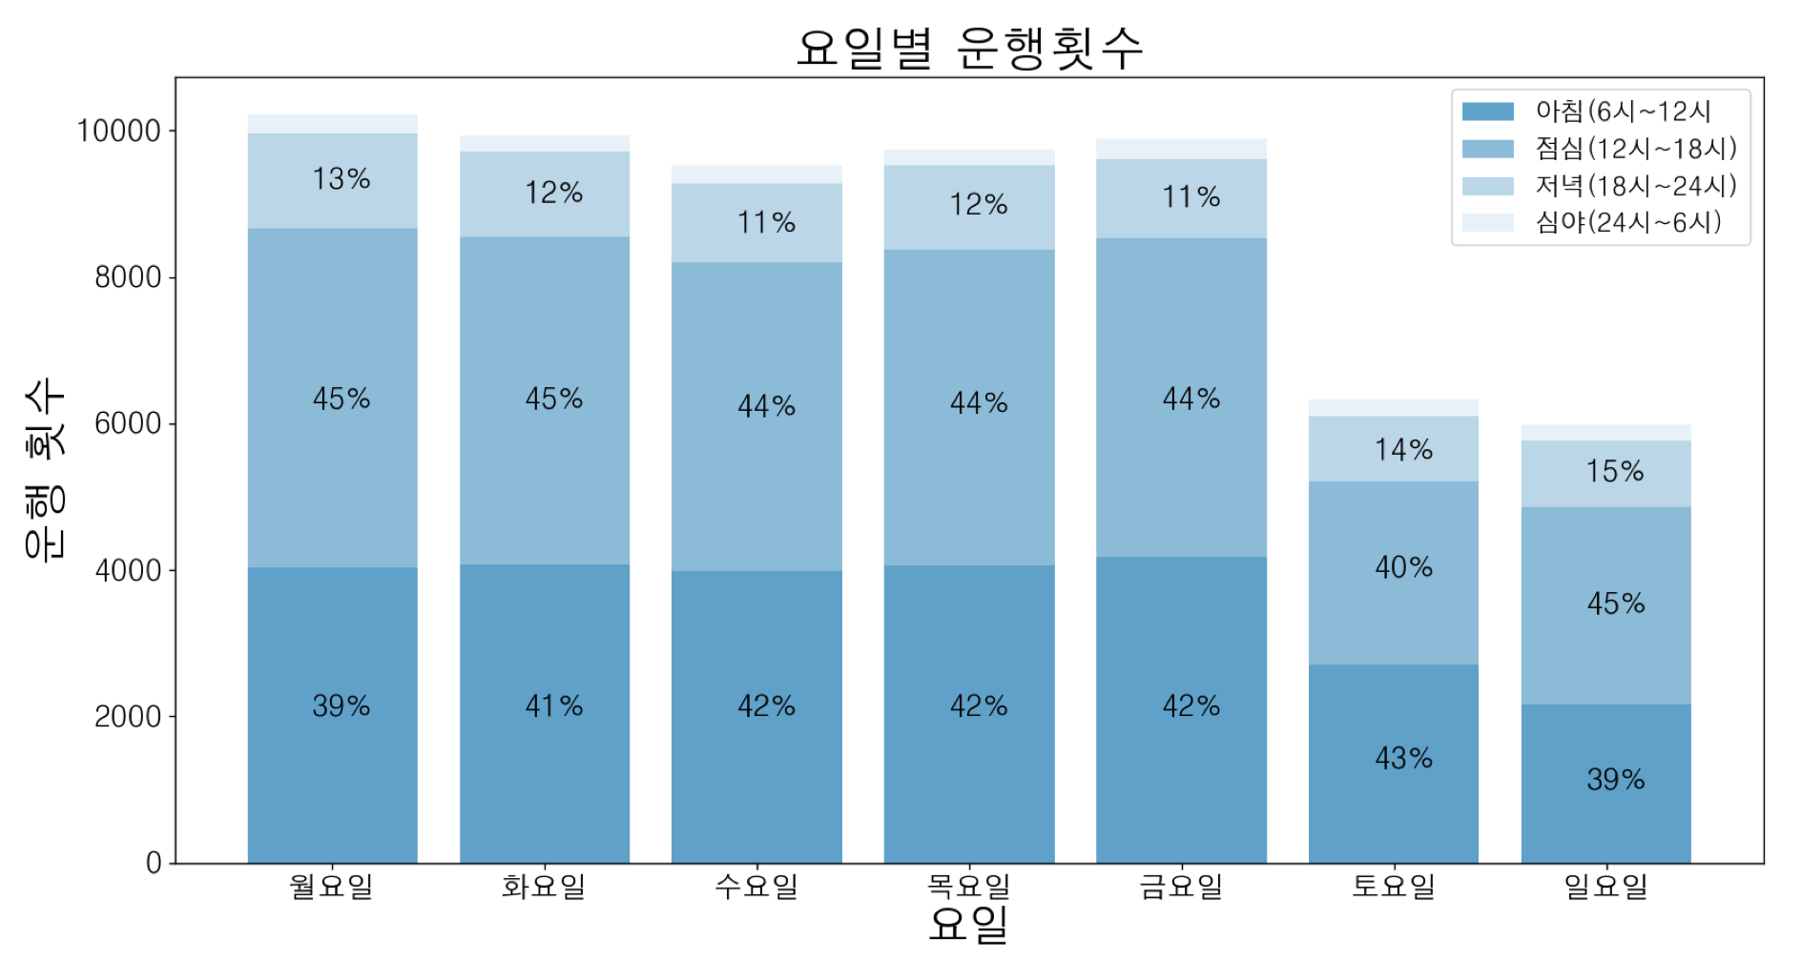
데이터 분석 | 시각화
11
교통 > 콜택시
서울시 시간대별 장애인 콜택시 이용 현황
서울시 요일별 장애인 콜택시 이용 현황
아침 출근시간대 (6시, 7시) 콜택시 이용률 증가
점심시간대 (11~14시)에 이용률이 가장 높음
밤 시간대까지 지속적으로 감소, 22~05시까지는 이용률 거의 없음
월요일의 콜택시 이용률이 가장 많음
평일의 콜택시 이용률이 주말 대비 약 1.5배 높음
점심시간 대의 장애인 콜택시 이용률이 가장 높으며,
점심 > 아침 > 저녁 > 심야 시간대 순서로 이용률이 높음

Slide 12
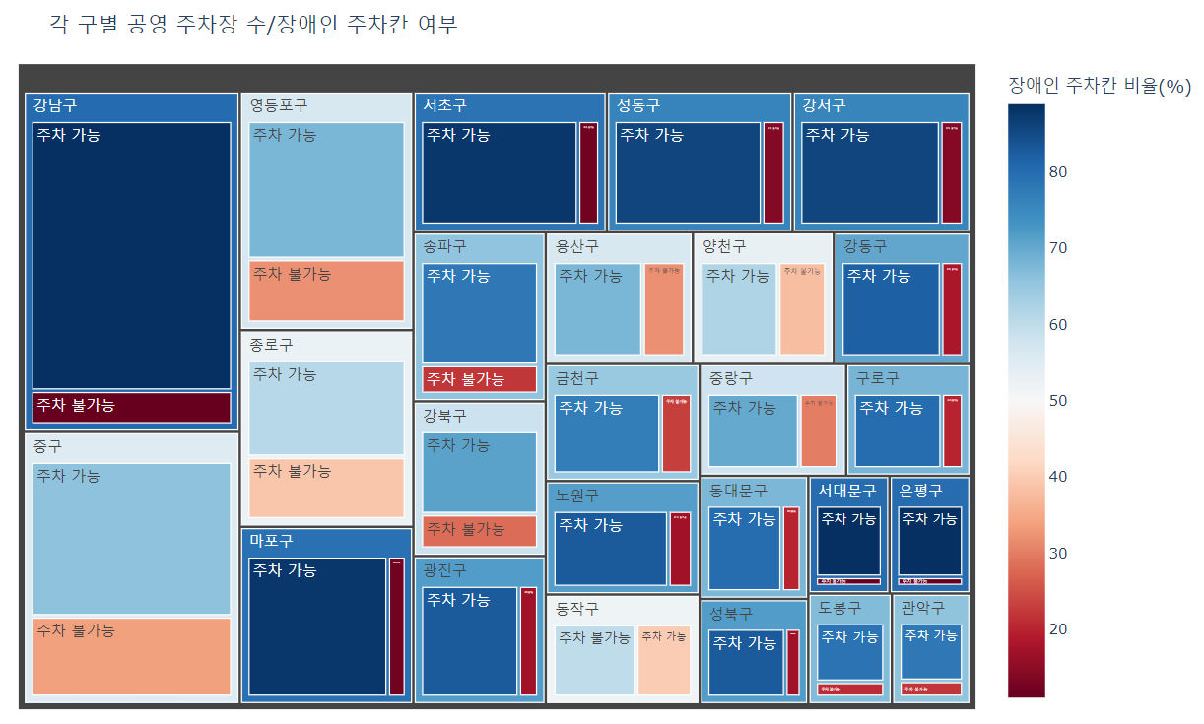
데이터 분석 | 시각화
12
교통 > 주차장
서울시 각 구별 공영 주차장 수 및 장애인 주차칸 여부 확인
장애인 주차칸 여부 분석 기준
노외 주차장 : 주차면수 50대 이상
노상 주차장 : 주차면수 50대 이상
부설 주차장 : 주차면수 10대 이상
강남구
가장 많은 공영주차장과 장애인 주차칸 보유
동작구
장애인 주차 가능 비율 : 40% 불가능 비율 : 60%

Slide 13
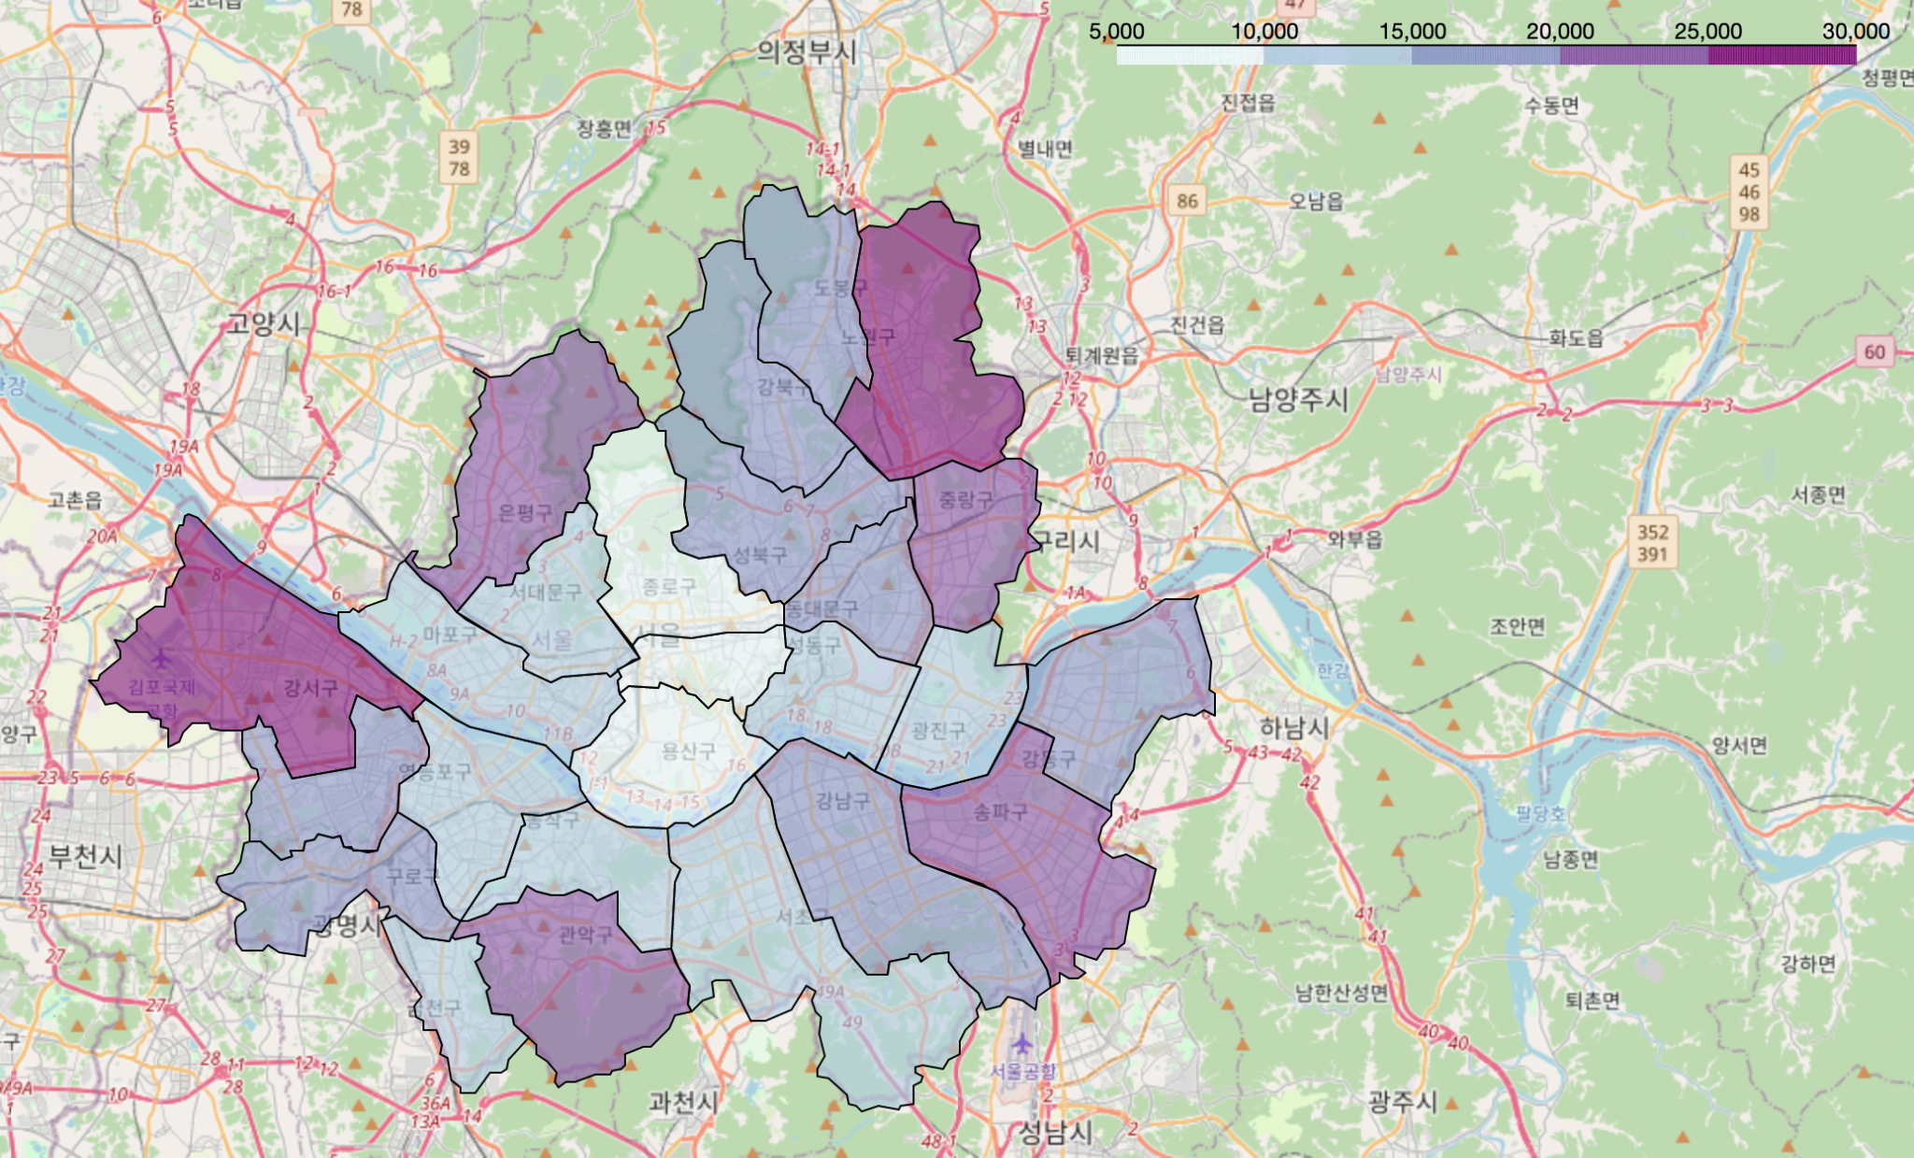
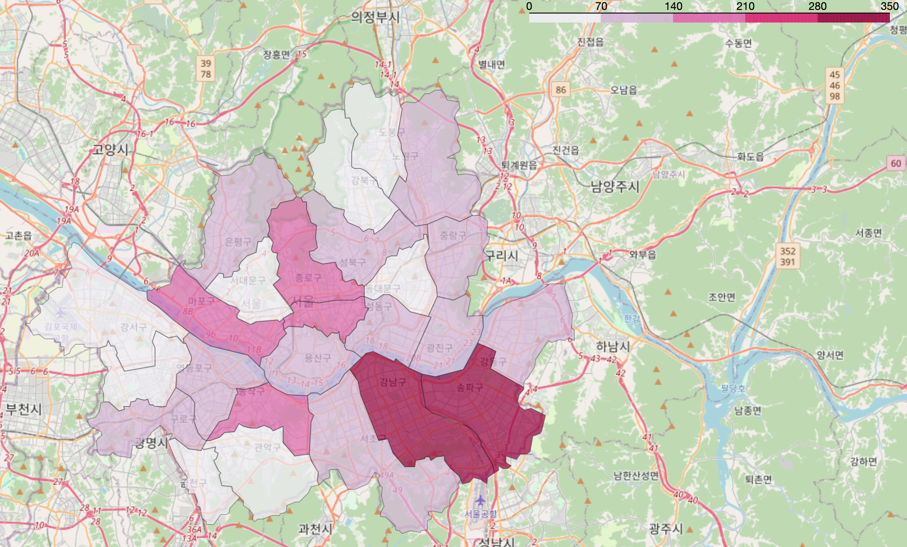
데이터 분석 | 시각화
13
교통 > 지하철
서울시 구 별 장애인 수 분포
지하철 내의 장애인 전체 편의시설 분포
장애인 등록자수 (6구간 표시)
지하철 내 총 편의시설 (6구간 표시)
folium을 활용하여 서울시 구 별 장애인 인구 수 분포를 Map 형태로 시각화
강서구(28,727), 노원구(27,312), 은평구(21,773) 순으로 장애인 등록자 수 많음
folium을 활용하여, 구 별 지하철 내의 장애인 전체 편의시설 분포를 맵핑
장애인 수가 많은 강서구, 노원구에 필요한 편의시설이 부족
송파구, 강남구 순으로 다른 구에 비해 상대적으로 많은 편의시설 보유

Slide 14
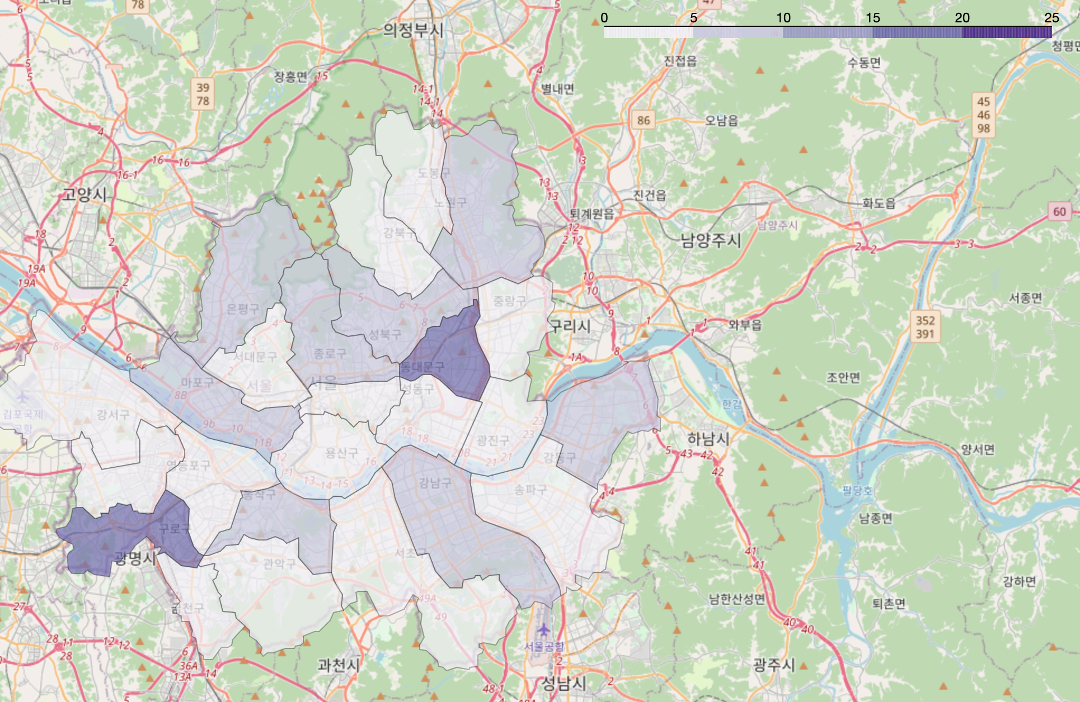
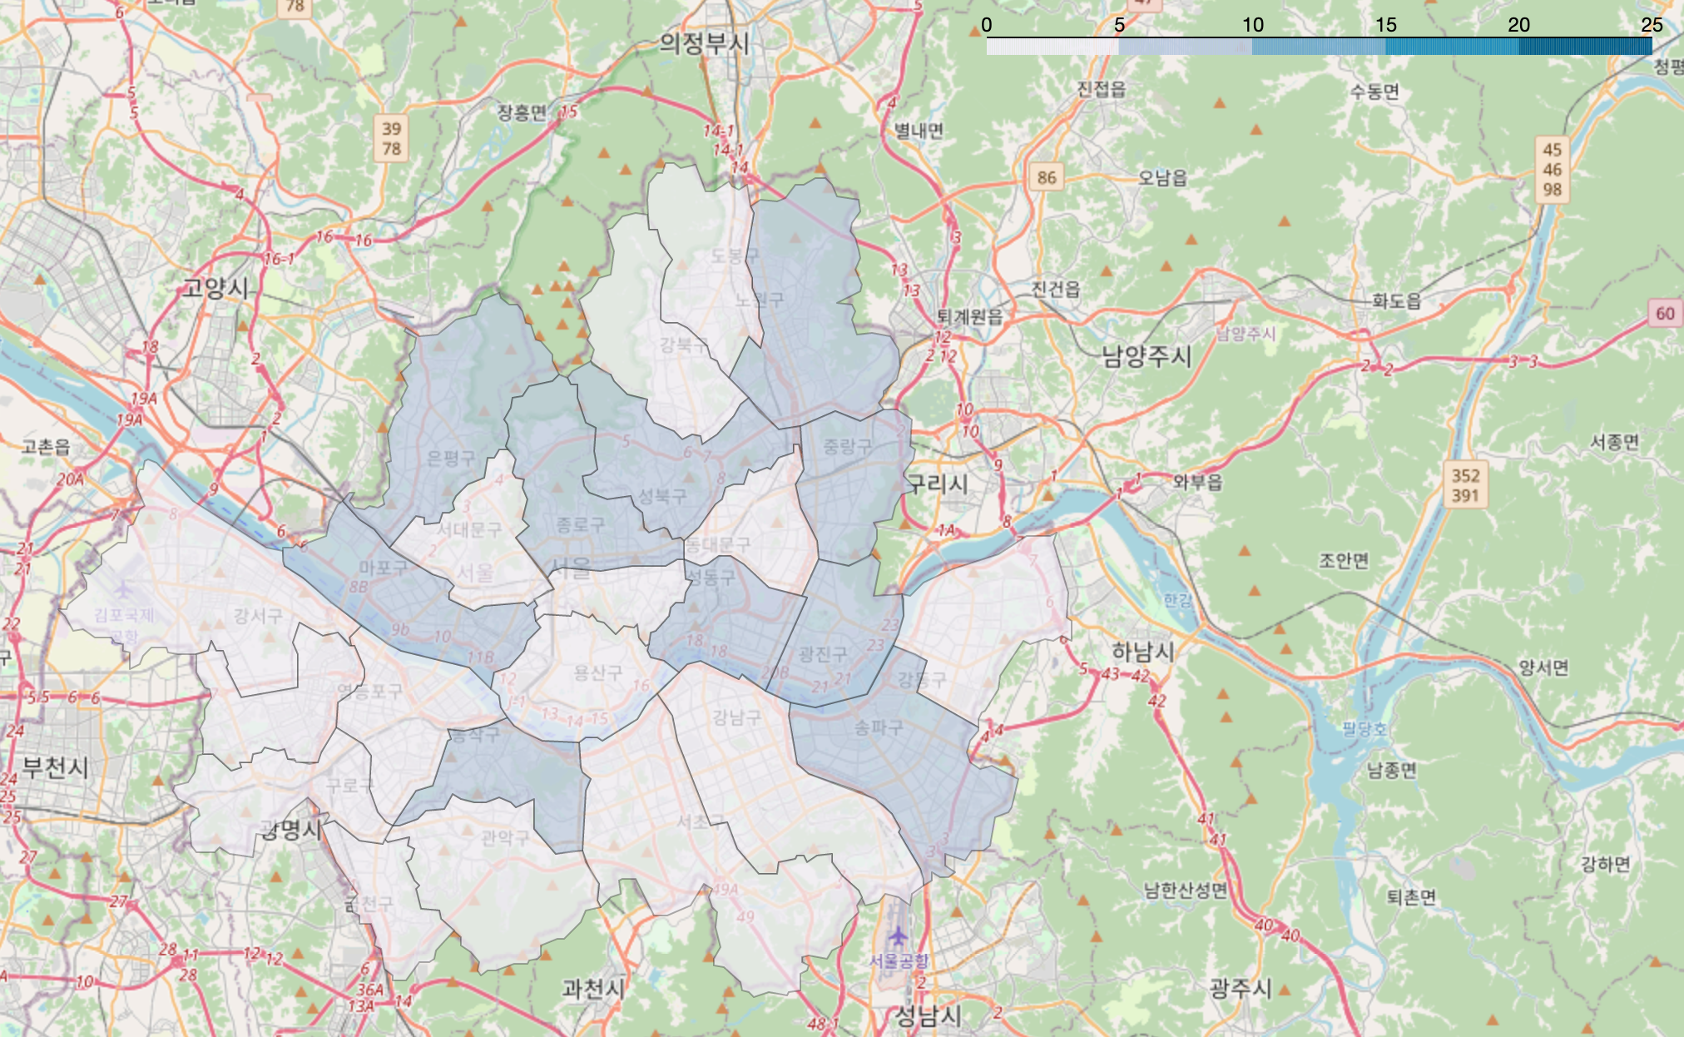
데이터 분석 | 시각화
14
교통 > 지하철
구 별 휠체어 리프트 분포
구 별 휠체어 급속충전기 분포
휠체어 리프트 (6구간 표시)
휠체어 급속충전기 (6구간 표시)
folium을 활용하여 서울시 구 별 지하철 내 휠체어 리프트 분포를 맵핑
각 구 별 대부분 0~5개의 휠체어 리프트 설치
각 구 별 대부분 0~10개 미만의 휠체어 급속 충전기 설치
10개 이상 설치된 구는 존재하지 않음

Slide 15
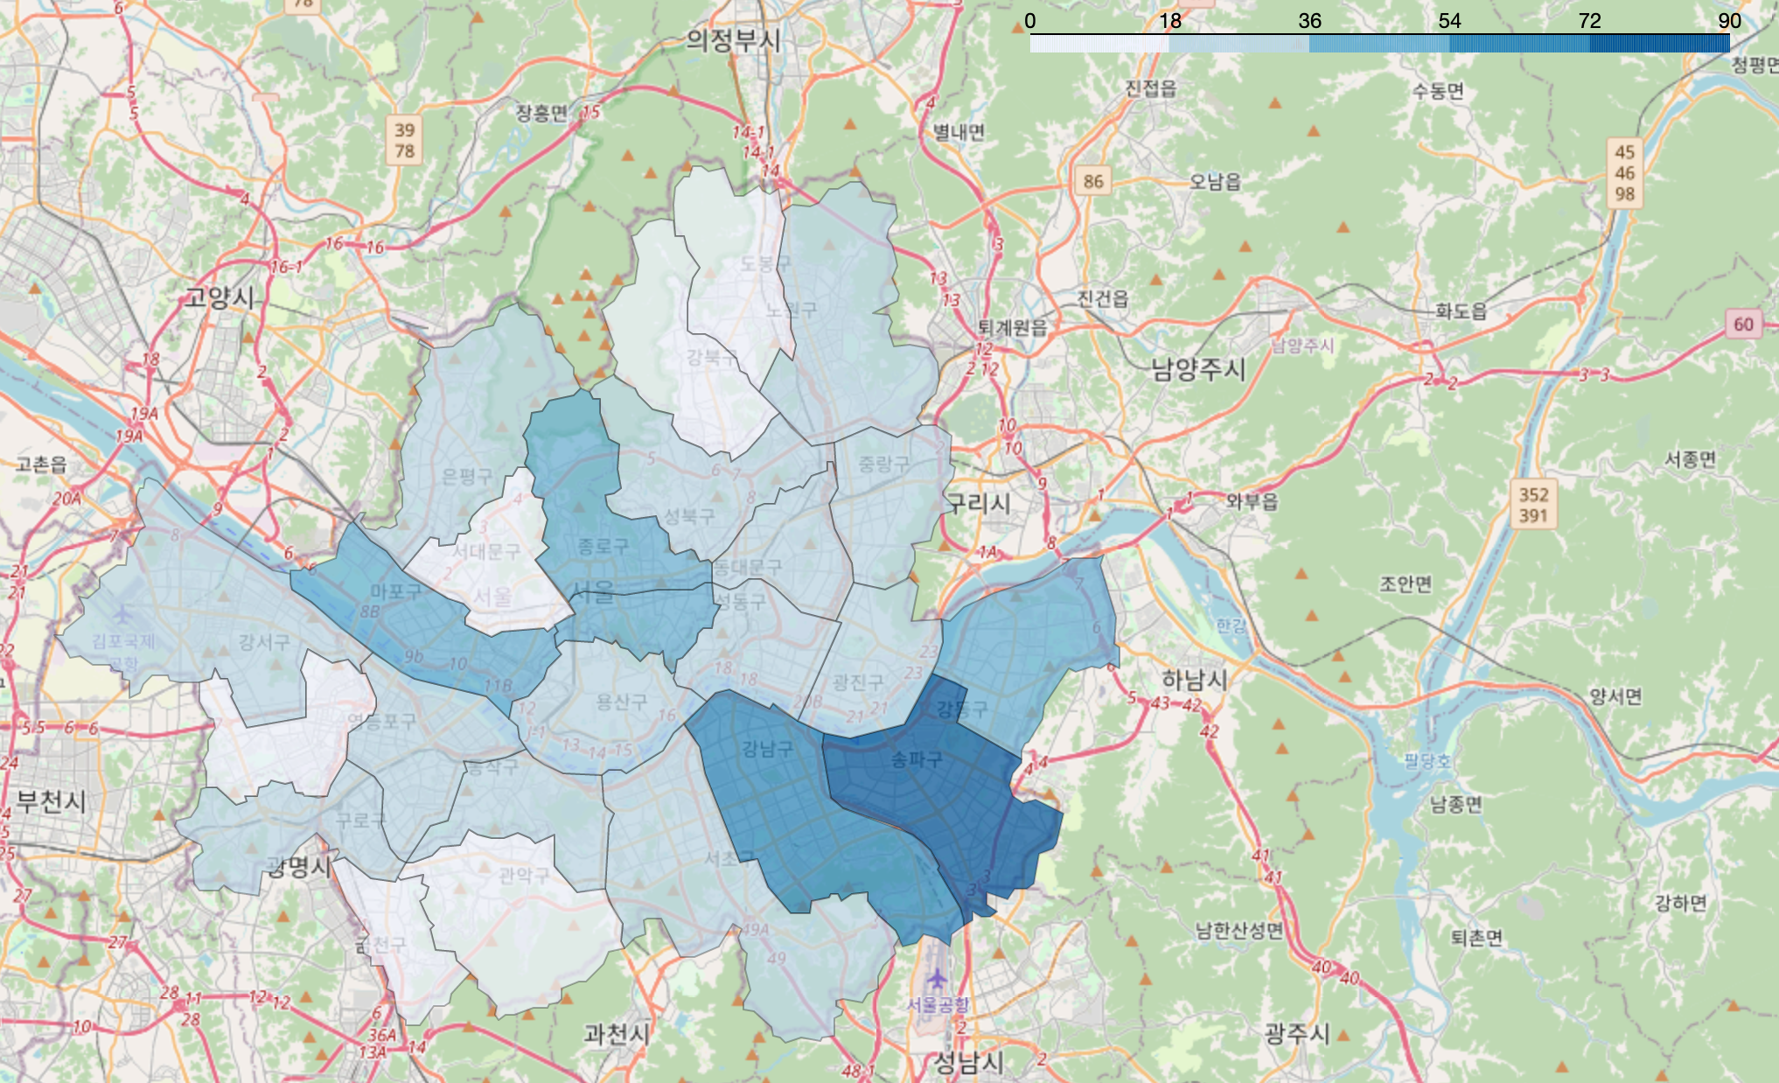
데이터 분석 | 시각화
15
교통 > 지하철
구 별 승강기 분포
지하철 내 장애인 편의시설 분포는 장애인 수 분포에 비례하지 않음
→ 강서구, 노원구는 구 별 장애인 수가 가장 많지만, 실제적으로 편의시설
수는 굉장히 적음
→ 오히려 장애인 수가 상대적으로 적은 용산구가 강서구, 노원구보다 많은
편의시설 수 보유
장애인 교통 약자를 위한 편의시설의 절대적인 수가 낮음
→ 일반인과 같이 사용하는 승강기를 제외하고 장애인을 위한 교통 편의시설
수는 절대적으로 부족함
→ 휠체어리프트, 휠체어 급속충전기는 각 구별로 5개 미만인 지역이 가장 많음
승강기 분포
(6구간 표시)
각 구 별 15~30개의 승강기가 설치되어 있음

Slide 16
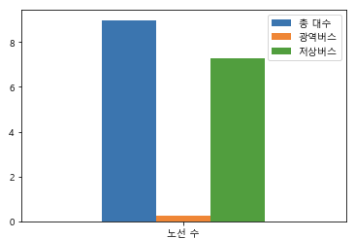
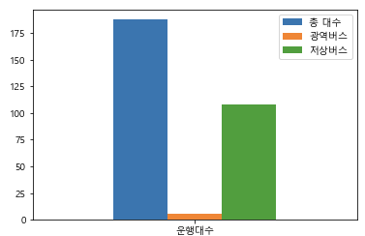
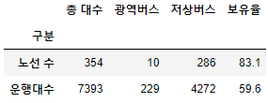
데이터 분석 | 시각화
16
교통 > 저상 버스
장애인 1만명 당 필요한 저상 버스 수 비교분석
총 버스 대수와 현재 운행중인 저상 버스의 노선 수와 운행대수를 비교
장애인 수에 비례하여 적절한 양의 저상 버스를 보유하고 있는지 확인
각각 광역버스 중 저상 버스의 수
시내 버스 중 저상 버스의 수
서울시 내 총 버스 수
< 현재 장애인 1만명 당 운행되고 있는 저상 버스의 노선 수와 운행대수>
막대 그래프 상 평균 2대의 버스가 올 때, 저상 버스는 1대가 옴
→ 장애인들은 버스를 1번 타기 위해 버스 2대가 지나갈 시간을 기다려야 함
장애인들의 이동권 보장을 위해 저상 버스 보급 확대 필요

Slide 17
17
향후 개선사항 및 기대효과
이미지를 넣어 주세요
01. 장애인 교통 편의시설 개선사항 및 기대효과
02. 핸디나비 웹 서비스 안내 및 상세 기술 구현

Slide 18
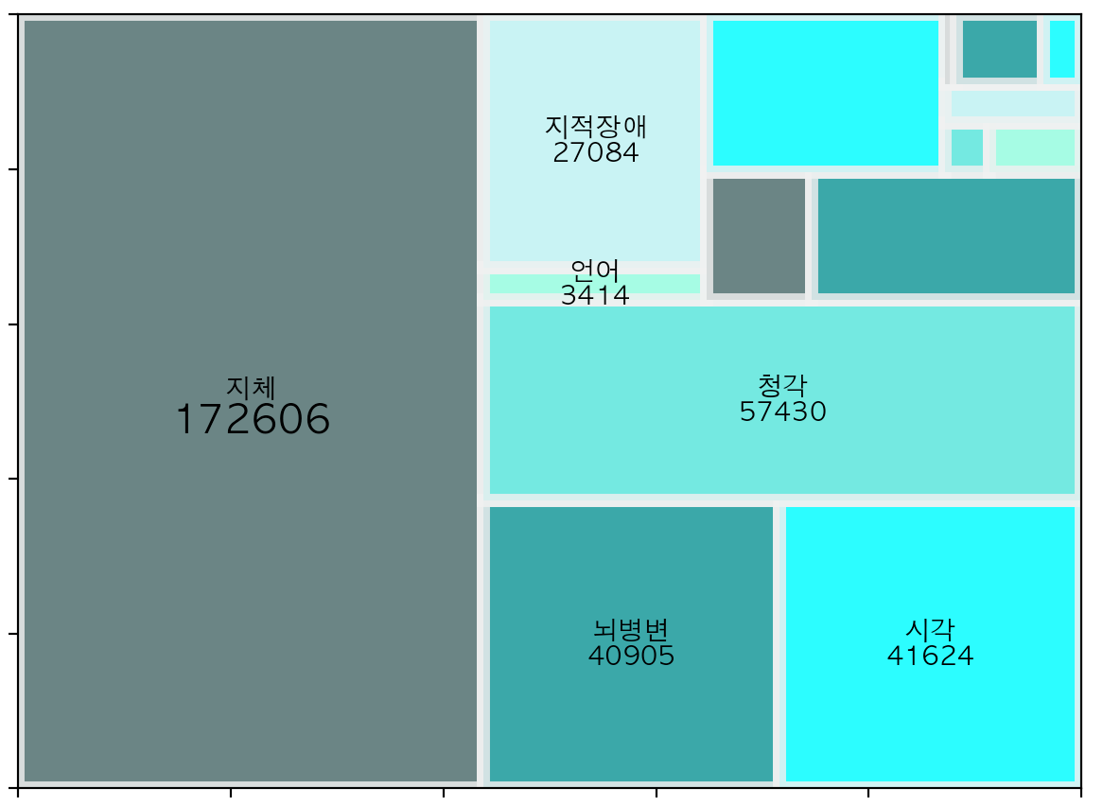
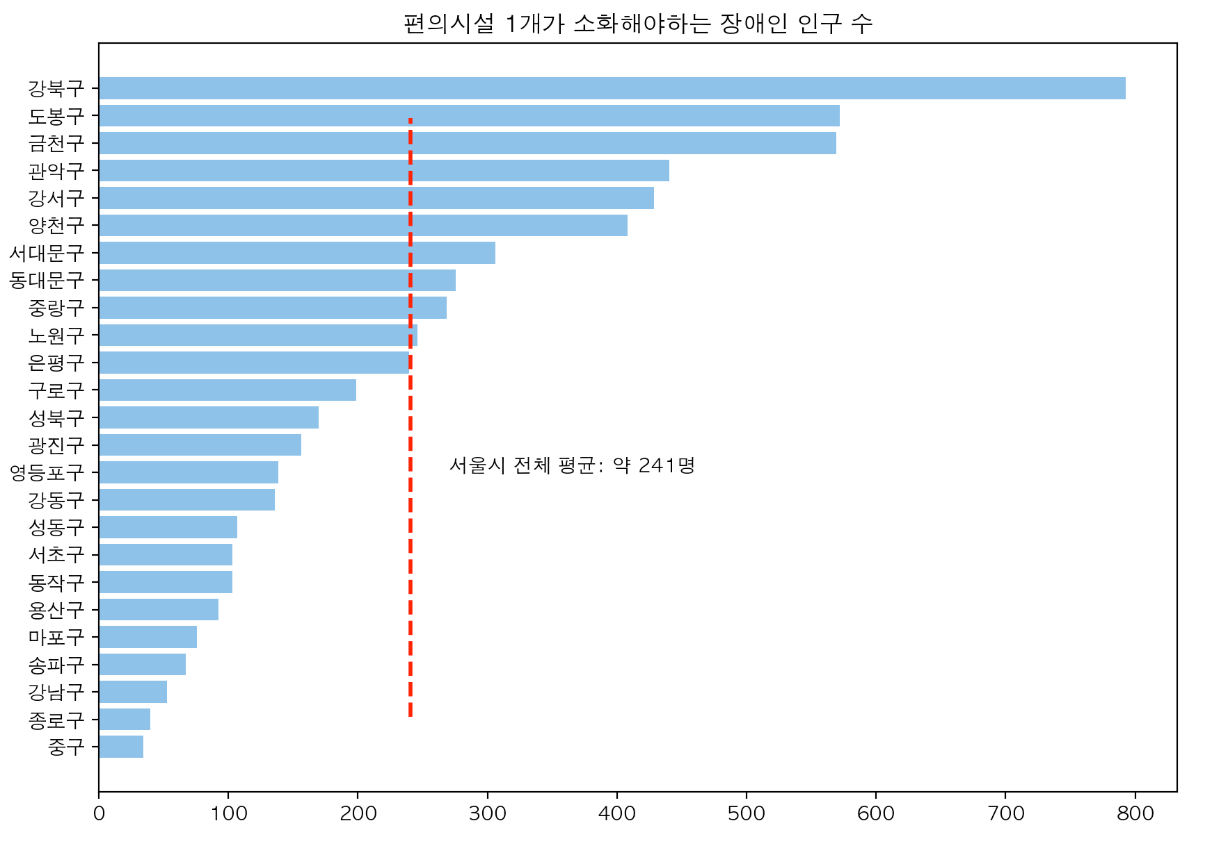
향후 개선사항 | 기대효과
18
서울시 내 전체 장애인 중 지체장애인이 44%로 가장 많음
장애인 편의시설의 수가 턱없이 부족한 현실
편의시설 1개당 소화해야 되는 장애인의 평균 인구 수 : 241명
강북구는 편의시설 1개당 약 800명의 장애인이 사용하는 셈
편의시설의 절대적인 수 증진 필요
장애인 인원 수 별 설치가 필요한 편의시설 기준 비존재(非存在)
→ 국가적인 기준 설정 및 관리 필요
< 서울시 구 별 장애 유형 분포>
** 지체 장애 (遲滯障礙) : 질병 또는 사고 후유증 등으로 인해 신체적인 활동을 하는데 제약을 받게되는 장애. 여기서 ‘지체'는 ‘팔다리와 몸'을 뜻함

Slide 19
향후 개선사항 | 기대효과
19
장애인 교통 편의시설
01. 장애인 콜택시 추가 배치
02. 장애인 주차칸 증설 및 제언
03. 지하철 내 편의시설 추가 설치
이용 횟수가 평균 (2,568회)보다 많은 06~16시에 추가로 배치하여 수요 충족
주말보다 이용 횟수가 많은 평일 아침, 점심 시간대에 추가 배치하여 수요 충족
법령 : 주차장법 시행 규칙에 따라 공영주차장에 법령 적용, 민영주차장을 제외하고 공영주차장 (노외, 노상, 부설)에 대해 적용
휠체어 리프트 : 강서구, 도봉구, 강북구, 송파구
휠체어 급속 충전기 : 강서구, 관악구, 도봉구
동작구 내 장애인 주차칸 비율이 50%보다 ↓
→ 동작구 내 장애인 주차칸 추가 증설 필요
민영주차장에 대해서도 최소한의 장애인 주차칸 법령이 필요
주차장 별 장애인 주차칸 개수 파악 어려움. 주차칸에 IoT 센서를 장착하여 실시간 관리를 통해 주차(교통)에 대한 편의성 상승 기대
지하철 승강기 : 강북구, 관악구, 도봉구
장애인의 권리 중 장소의 접근성 향상을 목표로 승강기 / 휠체어 충전 등 장애인 편의시설 이용이 가능한 곳의 위치 안내 시스템의 지원이 동반된다면 이용자 접근성 제고를 꾀할 수 있음
장애인 수요 예측 시스템을 도입하여
요일 / 시간대별 수요를 정확하게 예측한다면 장애인의 만족률 상승 기대 가능

Slide 20



향후 개선사항 | 기대효과
20
핸디나비 웹서비스 안내
구조
Request
DataBase
Request
Response
Response
Response
Client
Server
Request
Naver MAP API

Slide 21
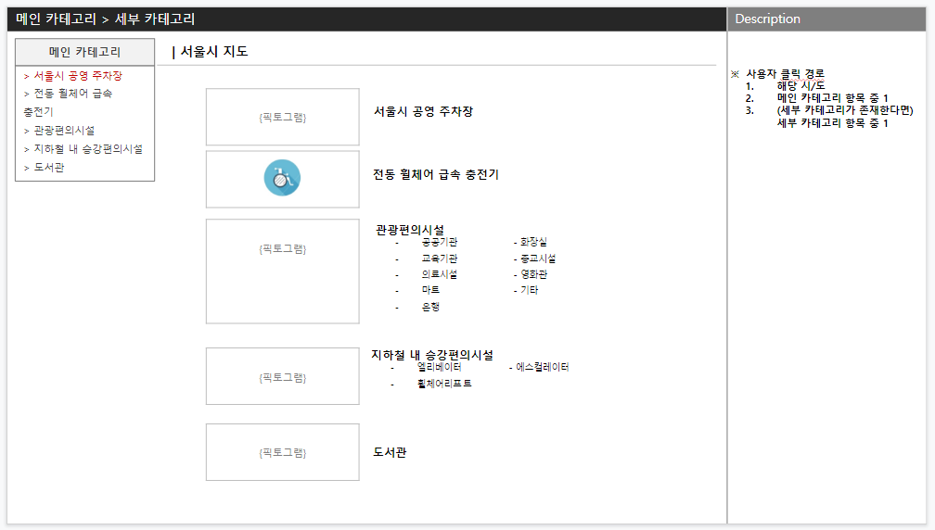
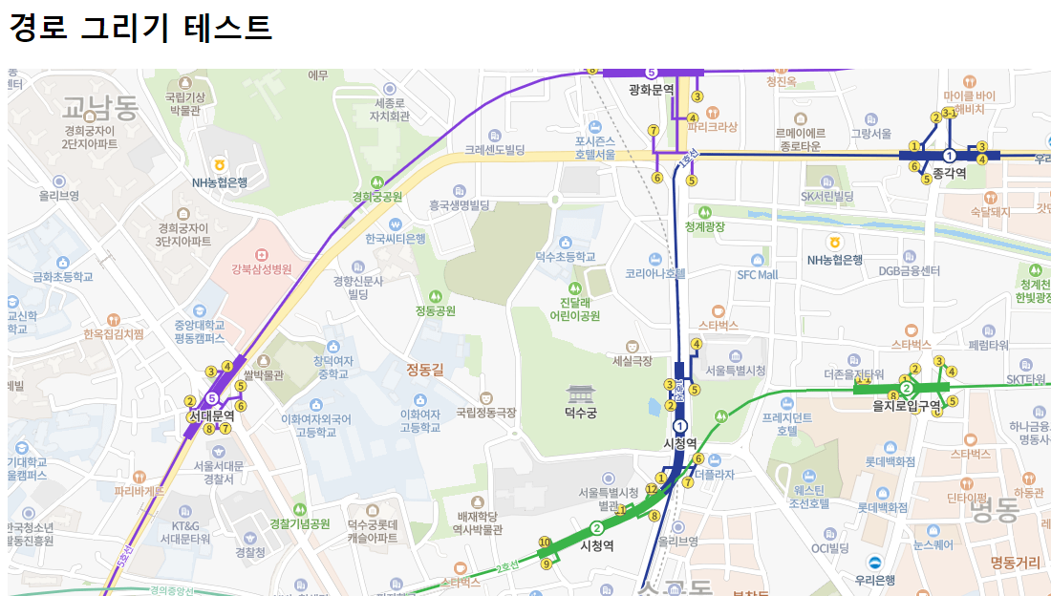
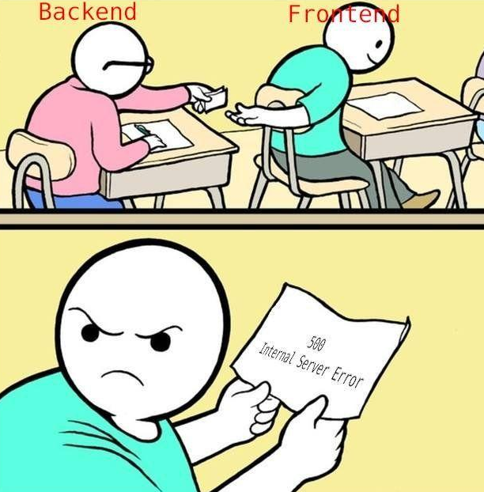
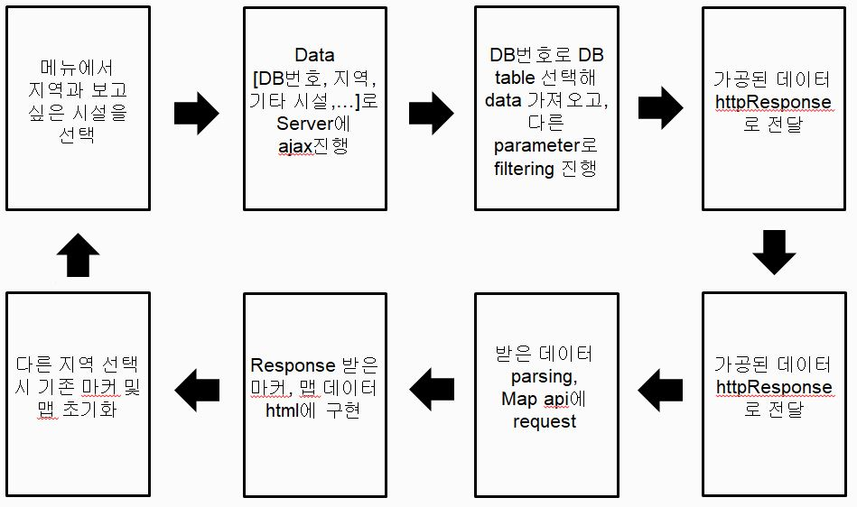
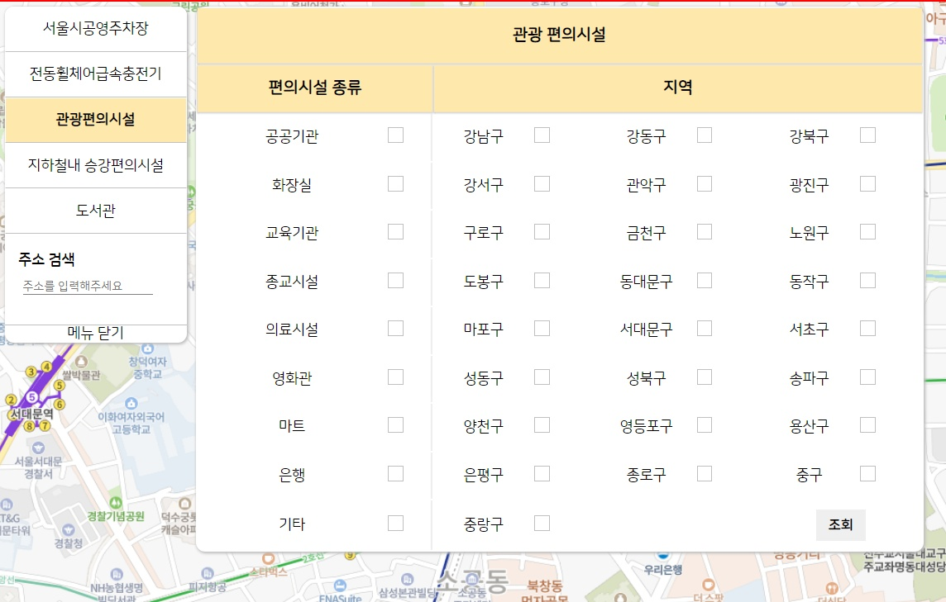
향후 개선사항 | 기대효과
21
핸디나비 웹서비스 개발과정
1. UI 설계도 제작
2. 맵 API 기능 구현
5. FE / BE 연동 및 최종 회의 진행
3. 동작 Process 설계
4. UI & BE 구현

Slide 22
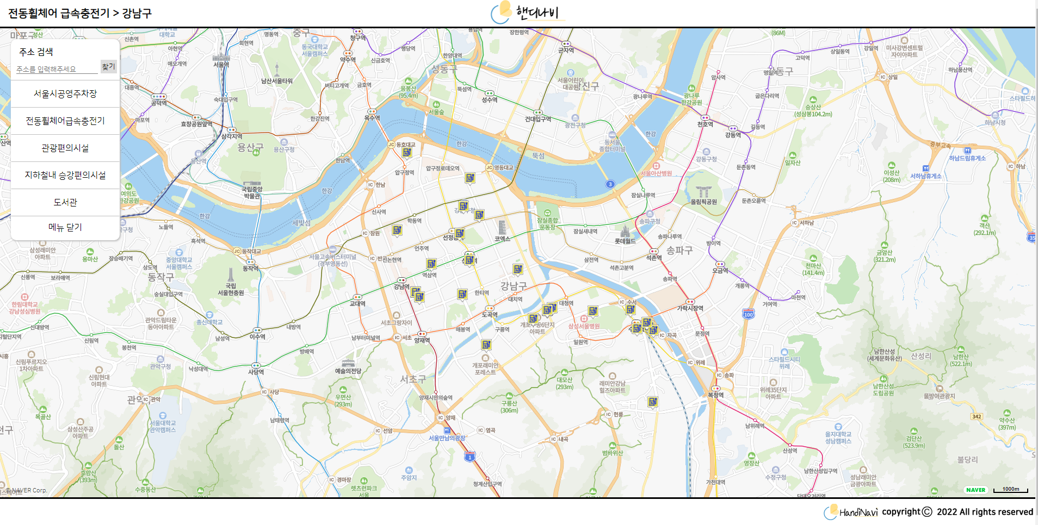
향후 개선사항 | 기대효과
22
핸디나비 웹서비스 상세 기술 구현

Slide 23

.https://lc.multicampus.com/
The End

